Slide 1
CURSO EaD
Seminário: RAÇA, CLASSE E GÊNERO: INTERSECCIONALIDADES
Sulamita Jesus de Assunção
Psicóloga
Mestra em Ciências Sociais – PUC-SP

Slide 2
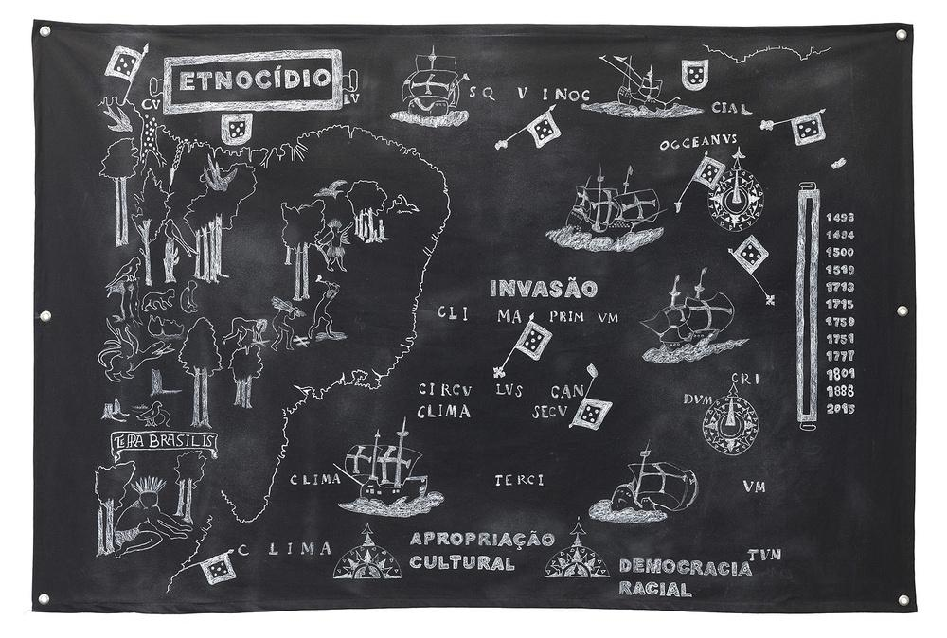
As mentiras da colonização: “Viver sem conhecer o passado é andar no escuro”
Jaime Lauriano,
Terra brasilis: invasão, etnocídio e apropriação cultural, 2015
Qual sua percepção sobre esta obra, considerando as imagens e as palavras?

Slide 3
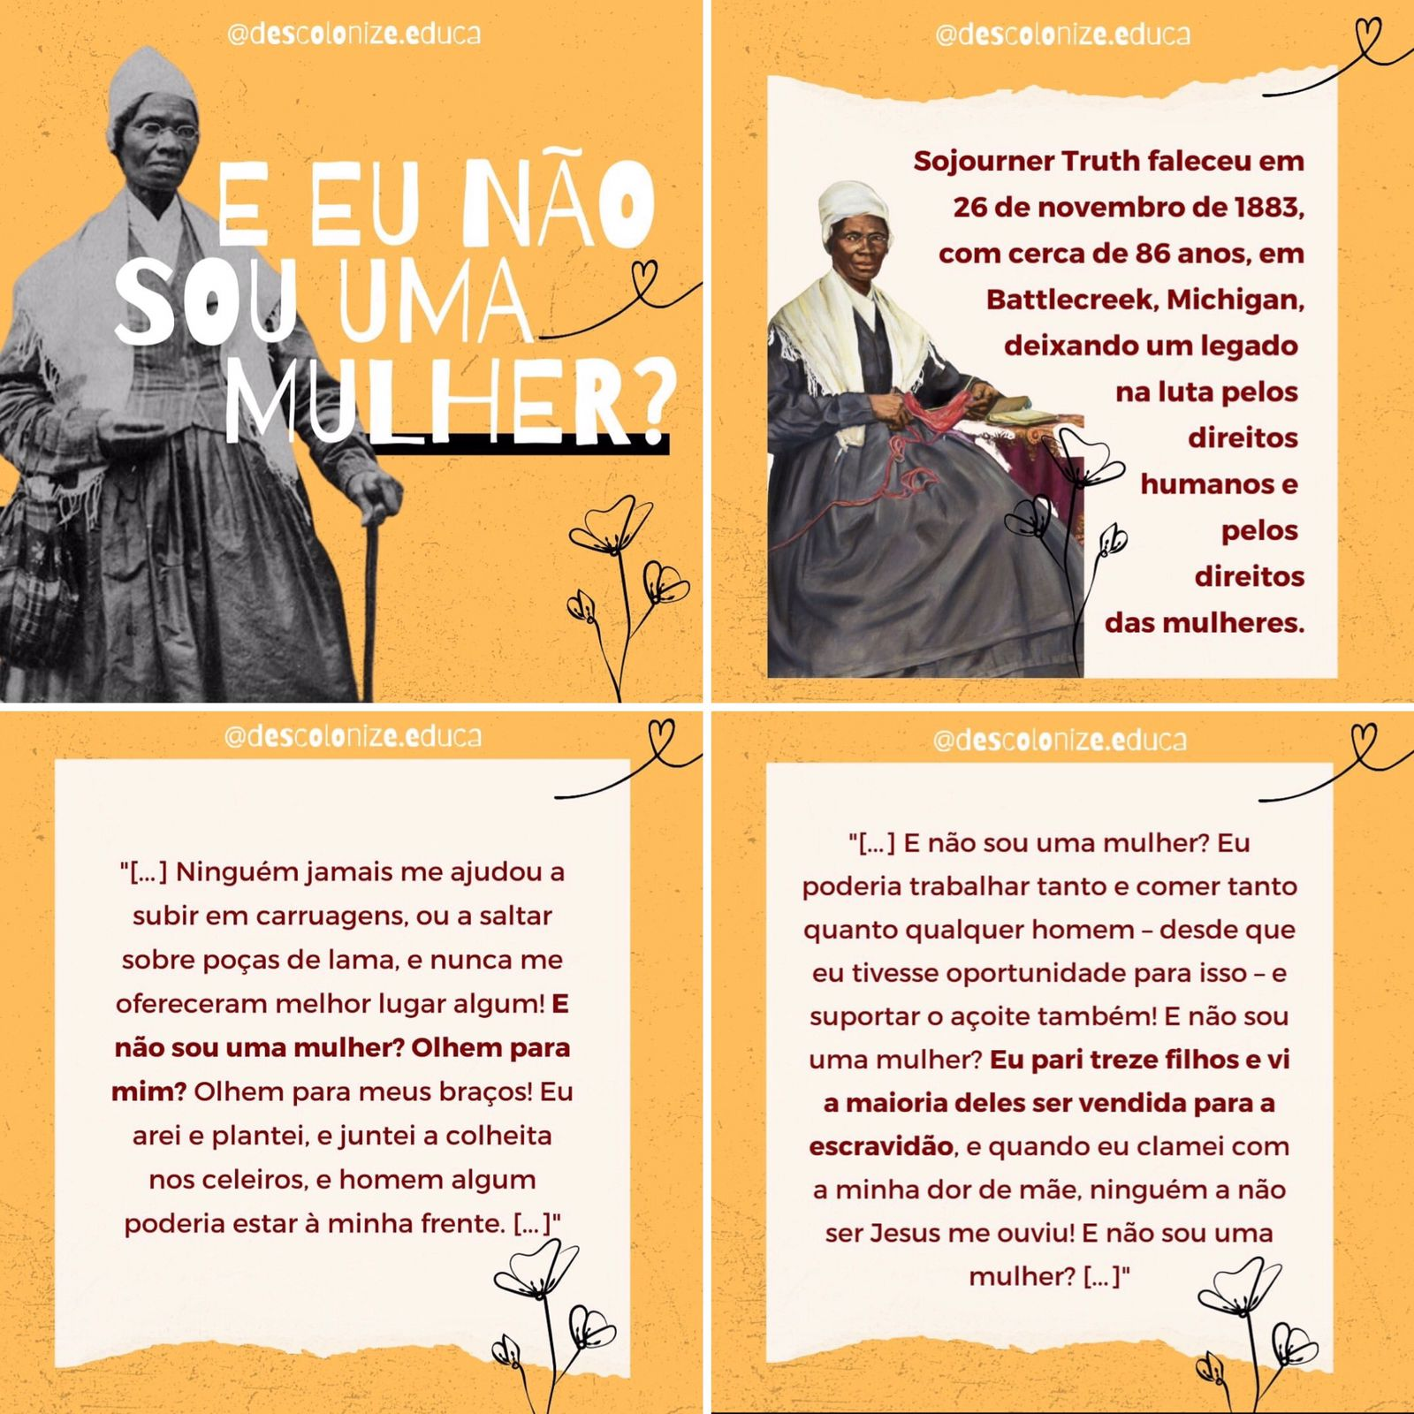
E eu não sou uma mulher?
E eu não sou uma mulher? Este homem diz que as mulheres necessitam da ajuda dos homens para subirem nas carruagens, cruzar as ruas, e que devem ter o melhor lugar em todas as partes. Mas a mim ninguém me ajuda a subir em carruagens, nem deixam o melhor lugar. Por acaso, eu não sou uma mulher? Olhem-me! Olhem meus braços! Eu arei e plantei e colhi e nenhum homem era melhor do que eu! E por acaso eu não sou uma mulher? [...] tive treze filhos e os vi serem vendidos como escravos e enquanto eu chorava com a dor de uma mãe, ninguém além de Jesus me ouvia! E por acaso eu não sou uma mulher? (Sojourner Truth)
Convenção Nacional dos Direitos das mulheres em Akron, Nova York, em 1852
www.sinpeem.com.br

Slide 4
Categoria Universal de mulher
O discurso de Sojourner denuncia que os aspectos de fragilidade e docilidade conferidos ao gênero feminino, ainda que sejam negativos e façam parte da normativa hierárquica e dicotômica sobre masculino/feminino, é uma concepção que não era, e ainda hoje não é, emprestada às mulheres negras e lésbicas negras. O ponto, porém, não é reivindicar para nós essa noção hegemônica de gênero, mas sim refletir que essa categoria é colonial, e não diz respeito à opressão de gênero que tantas outras mulheres vivenciam.
A escravidão significou e ainda significa a redução do humano à condição de mercadoria, produto de alto valor, utilizado para a produção e exploração. A mineração, lavoura, construção e manutenção de povoados incipientes, cidades e habitações de europeus e seus descendentes, estão entre as principais atividades que eram realizadas pelos escravizados em um contexto de violência e exploração extrema, destacando-se a exportação sistemática de riquezas e seus frutos que serviria de base para a instalação e consolidação do capitalismo nos territórios brancos (WERNECK, 2005, p. 30, tradução nossa).
Como exemplo, podemos pensar no debate para as questões de mudanças nas leis em favor do direito das mulheres ao próprio corpo ou para votar e trabalhar, que privilegiavam as mulheres brancas, e em paralelo a população negra e indígena, especialmente as mulheres já trabalhavam e eram exploradas há alguns séculos. Ao mesmo tempo percebemos que sua sexualidade e gênero eram inexistentes, se não fosse para reprodução e exploração sexual. Para as negras, a reserva se limitava a serem tratadas como pedaços de carne sem denominação, valor ou humanidade, disponíveis não só para o estupro, mas para o chicote e lucro conseguido com a venda dos seus filhos e seu trabalho pesado (DAVIS, 2016).
www.sinpeem.com.br

Slide 5
Diferentes experiências, realidades e necessidades
O ponto não é invalidar a luta pelos direitos individuais, pois reconhecemos sua importância, mas refletir que as mulheres têm diferentes experiências, realidades e necessidades que precisam ser discutidas e vistas. Tal como Jurema Werneck (2010) aponta, as desigualdades das mulheres negras têm origem em sua desumanização e redução à condição de mercadoria. Nesse sentido, é importante retomar que o mesmo processo colonizatório que investiu na racialização das (os) negras (os) e indígenas, definindo quem era humano e não humano, como forma de domínio e sujeição das (os) colonizadas (os) para exploração capitalista (QUIJANO, 2005), apoiou o sexismo e a heterossexualidade em bases históricas semelhantes. Bases que repousam na crença de noções ideológicas de inferioridade e de superioridade de um grupo sobre o outro (hooks , 1989 apud BAIRROS, 1995)
www.sinpeem.com.br

Slide 6
Multiplicidade das experiências das mulheres
Desta maneira, o feminismo negro inscreve a multiplicidade das experiências das mulheres e ultrapassa os significados da luta racial centrado na cor (BRAH, 2006). “Estruturas de classe, racismo, gênero e sexualidade não podem ser tratadas como ‘variáveis independentes’ porque a opressão de cada uma está inscrita dentro da outra – é constituída pela outra e é constitutiva dela” (BRAH, 2006, p. 351).
Uma proposta é romper com a visão tradicional de lidar com as questões de colonialidade, raça, classe, sexualidade e de gênero separadamente, como se fossem categorias mutuamente excludentes. Esses marcadores são inseparáveis porque, se isolados um do outro, não é possível enxergar as diferentes formas de violências e desigualdades. A cegueira epistemológica da modernidade é que reside na organização homogênea, atômica e separável dessas categorias (LUGONES, 2014).
Do mesmo modo, algumas das perspectivas utilizadas a partir dos feminismos negros e que discutem sobre a colonialidade, é que seja fundamental não isolar os marcadores sociais em categorias separáveis, mas sim buscar compreender a opressão das mulheres por meio dos processos combinados de racialização, colonização, exploração capitalista e heterossexualismo, para superar a colonialidade de gênero (LUGONES, 2008).
www.sinpeem.com.br

Slide 7
Sistemas discriminatórios que se cruzam
A luta das mulheres negras e lésbicas negras na América Latina não se trata de uma simples inclusão de classe, raça e sexualidade nas temáticas e mesas feministas. Essa luta pertence à mudança de toda uma estrutura social que foi construída ao longo da nossa história, da qual algumas mulheres ainda vivem na base.
www.sinpeem.com.br

Slide 8
Dúvidas
www.sinpeem.com.br

